Slide 1


«Системное инновационное развитие российской промышленности в условиях экономического кризиса: основные задачи и инструменты для их решения»
Доклад на тему:
Директор Института менеджмента, экономики и социальных технологий Московского авиационного института (национального исследовательского университета),
д.э.н., профессор Голов Р.С.

Slide 2
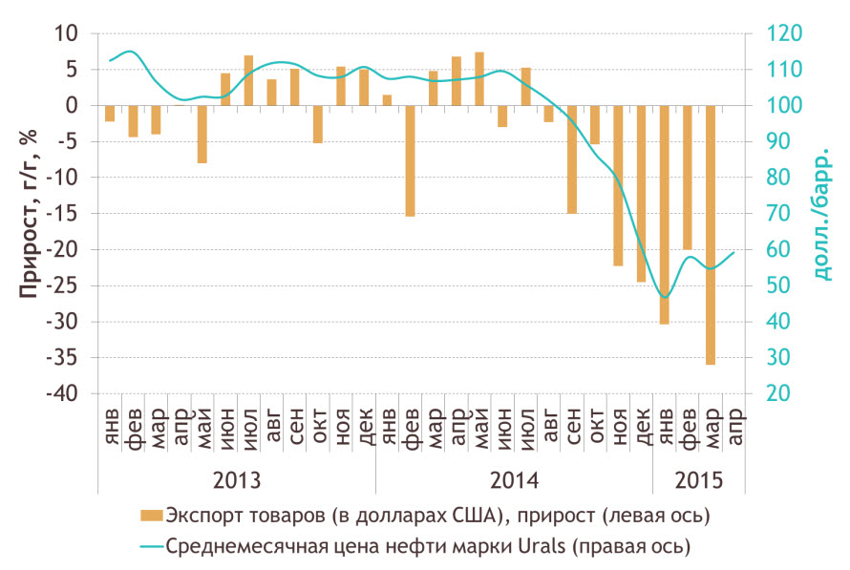
Динамика экспорта товаров в контексте изменения цен на нефть в 2013-2015 гг.

Slide 3
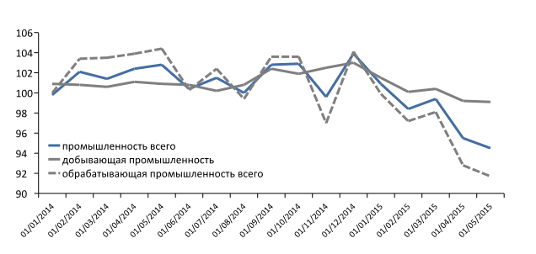
Изменение индекса промышленного производства в 2014-2015 гг.

Slide 4
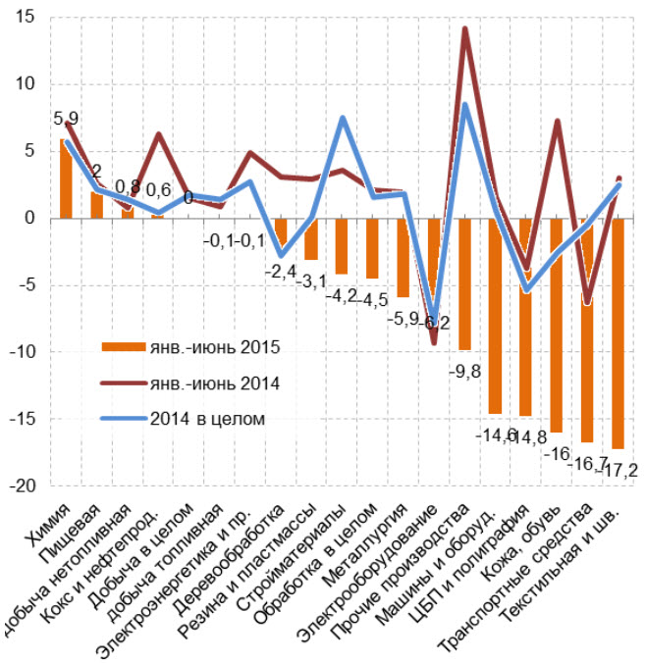
Динамика выпуска продукции по секторам промышленности за период с 2014 по 2015 гг.

Slide 5
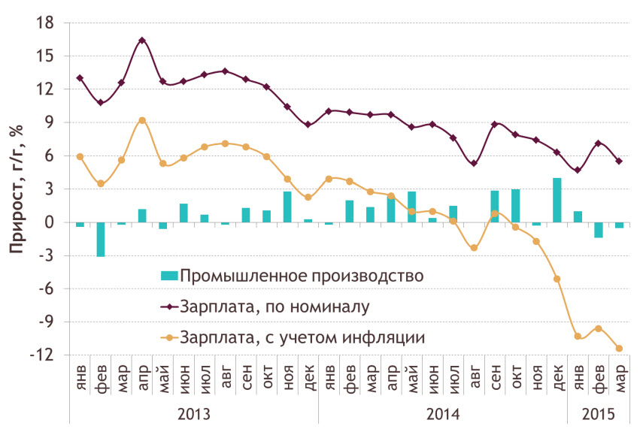
Динамика промышленного производства и средней зарплаты в промышленности в 2013-2015 гг.

Slide 6
Основные барьеры на пути развития промышленных организаций
Низкий уровень конкурентоспособности отечественной продукции
Высокая степень износа оборудования
Избыточная энергоемкость производства
Отсутствие у предприятий доступа к инновационно-инвестиционной инфраструктуре

Slide 7
Пути преодоления кризисных барьеров
Построение кластерных структур с развитой научно-технологической и инвестиционной инфраструктурой
Комплексная автоматизация предприятий с использованием станков с ЧПУ, обрабатывающих центров, промышленных роботов и систем искусственного интеллекта
Интенсификация инновационной активности кластера
Формирование на предприятиях систем энергетического менеджмента

Slide 8
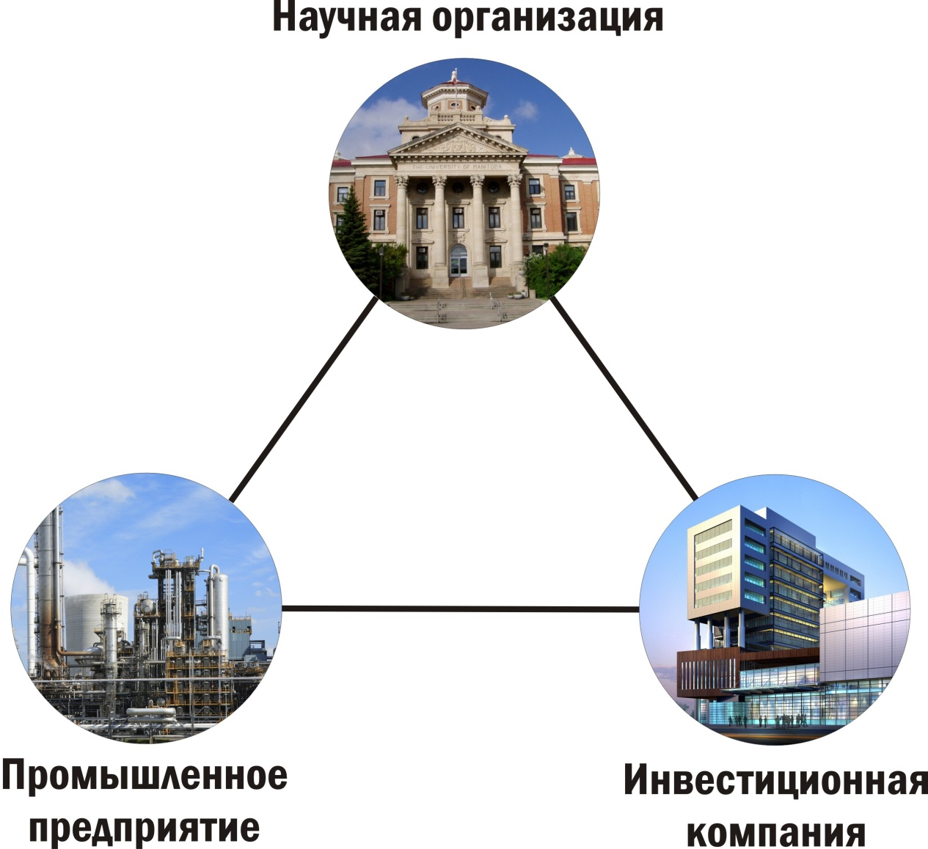
Схема инновационно-инвестиционного кластера

Slide 9
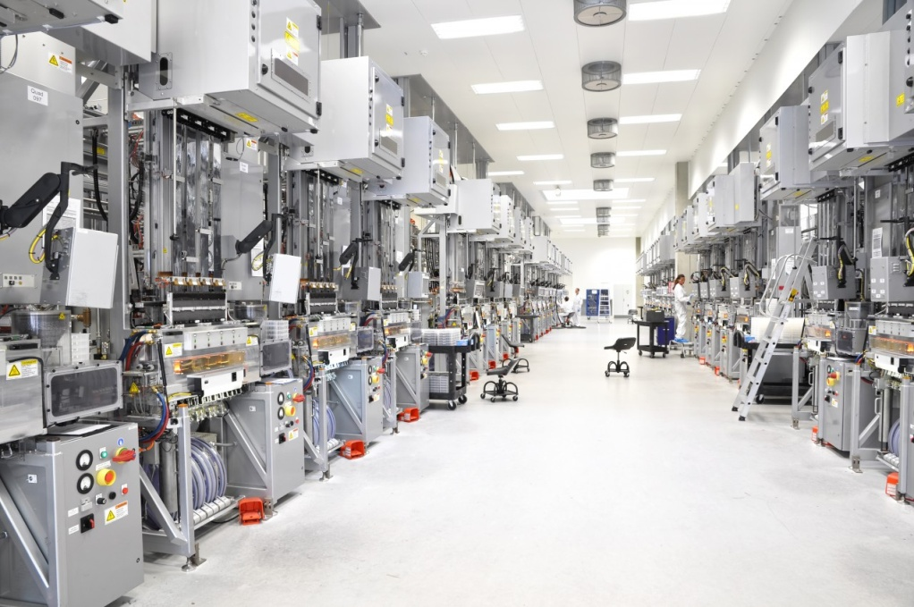
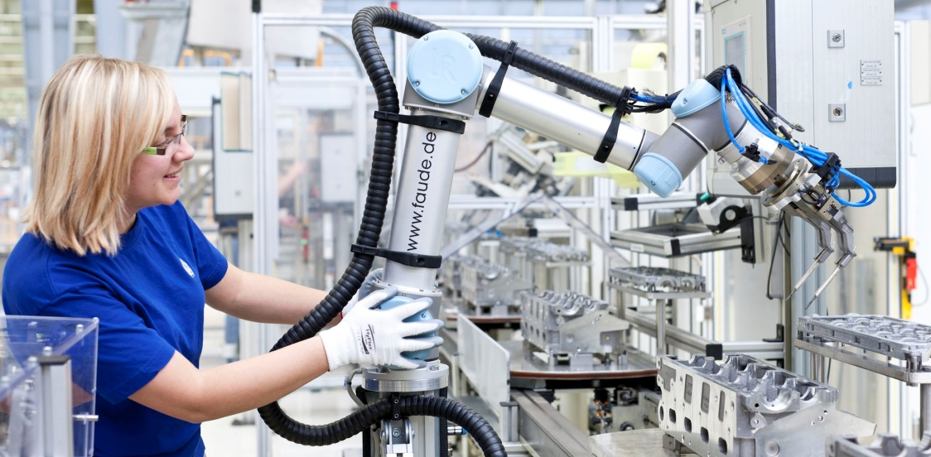
Комплексная автоматизация предприятий
Преимущества для предприятия:
повышение качества продукции;
технические возможности для выпуска инновационных изделий;
увеличение экономической эффективности предприятия;
уменьшение себестоимости производимой продукции;
сокращение длительности производственного цикла;
повышение отказоустойчивости оборудования;
рост энергоэффективности производства.

Slide 10
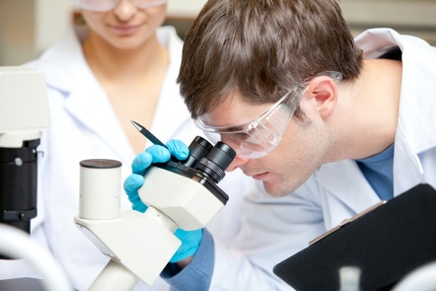


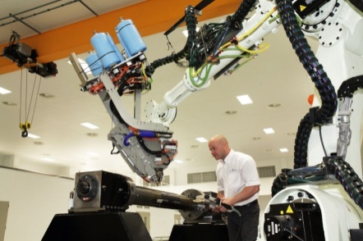
Интенсификация инновационной активности кластера
Организация и проведение НИОКР силами входящей в кластер научно-исследовательской структуры
Проведение маркетинговых исследований
Рыночная апробация ограниченного тиража инновационной продукции
Внедрение инновации в промышленное производство

Slide 11
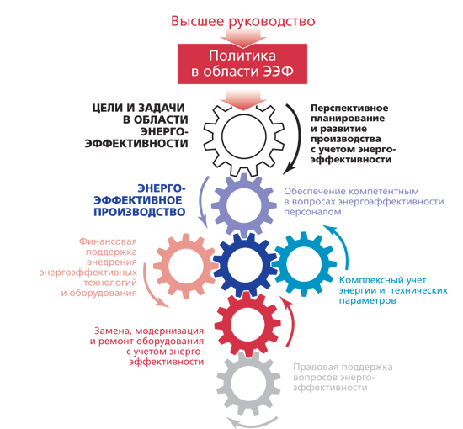
Создание системы энергетического менеджмента

Slide 12
Спасибо за внимание!

